Slide 1
ポートフォリオ 仕様書
ECサイト
制作者 逸見京平

Slide 2
目次
P3...作品概要
P6...画面遷移図とデータベース
P7...画面遷移図
P8...データベース
P9...画面ごとのコンテンツ
P10...新規会員登録画面
P11...新規会員登録画面 詳細
P12...登録確認画面
P13...登録確認画面 詳細
P14...登録完了画面
P15...登録完了画面 詳細
P16...ログイン画面
P17...ログイン画面 詳細
P18...トップ画面
P19...トップ画面 詳細
P20...カート画面
P21...カート画面 詳細
P22...カテゴリー別商品画面
P23...カテゴリー別商品画面 詳細
P24...キーワード別商品 画面
P25...キーワード別商品画面 詳細
P26...新着商品画面
P27...新着商品画面 詳細
P28...購入履歴画面
P29...購入履歴画面 詳細
P30...ランキング画面
P31...ランキング画面 詳細
P32...購入画面
P33...購入画面 詳細
P34...購入確認画面
P35...購入確認画面 詳細
P36...購入完了画面
P37...購入完了画面 詳細

Slide 3
作品概要

Slide 4
今回私はPHPをメインにECサイトを制作しました。
新規会員登録から始まり、ログイン画面にて登録した情報を入力し、トップ画面より商品をカートに入れ、商品の購入を行う一連の流れのシステムを構築しており、ユーザー視点で制作しております。
ECサイトを作った理由は、会員登録やログイン情報、データベースの情報をHTMLに表示することを通して、PHPの基礎知識が吸収できると考え、ECサイトを作ることを決めました。

Slide 5
使用言語
・HTML
・CSS
・JavaScript
・PHP
使用フレームワーク
・Bootstrap
ソース管理
・GitHub
使用サーバー
・AWS(EC2,RDS)

Slide 6
画面遷移図とデータベース

Slide 7
画面遷移図
カート画面
購入画面
購入確認画面
購入完了画面
ログイン画面
トップ画面
購入履歴画面
商品画面
カテゴリー別
キーワード別
ランキング
新着商品
新規会員登録画面
登録確認画面
登録完了画面

Slide 8
データベース
テーブルリスト
会員情報
id
氏名
メールアドレス
パスワード
アカウント作成日時
商品リスト
商品コード
商品名
単価
コメント
読み仮名(平仮名)
カテゴリー
カテゴリー
Id
カテゴリー名
購入履歴
Id
ユーザーid
購入者氏名
購入者住所
購入者電話番号
購入商品名
購入商品単価
購入商品個数
購入商品合計
購入日時

Slide 9
画面ごとのコンテンツ

Slide 10
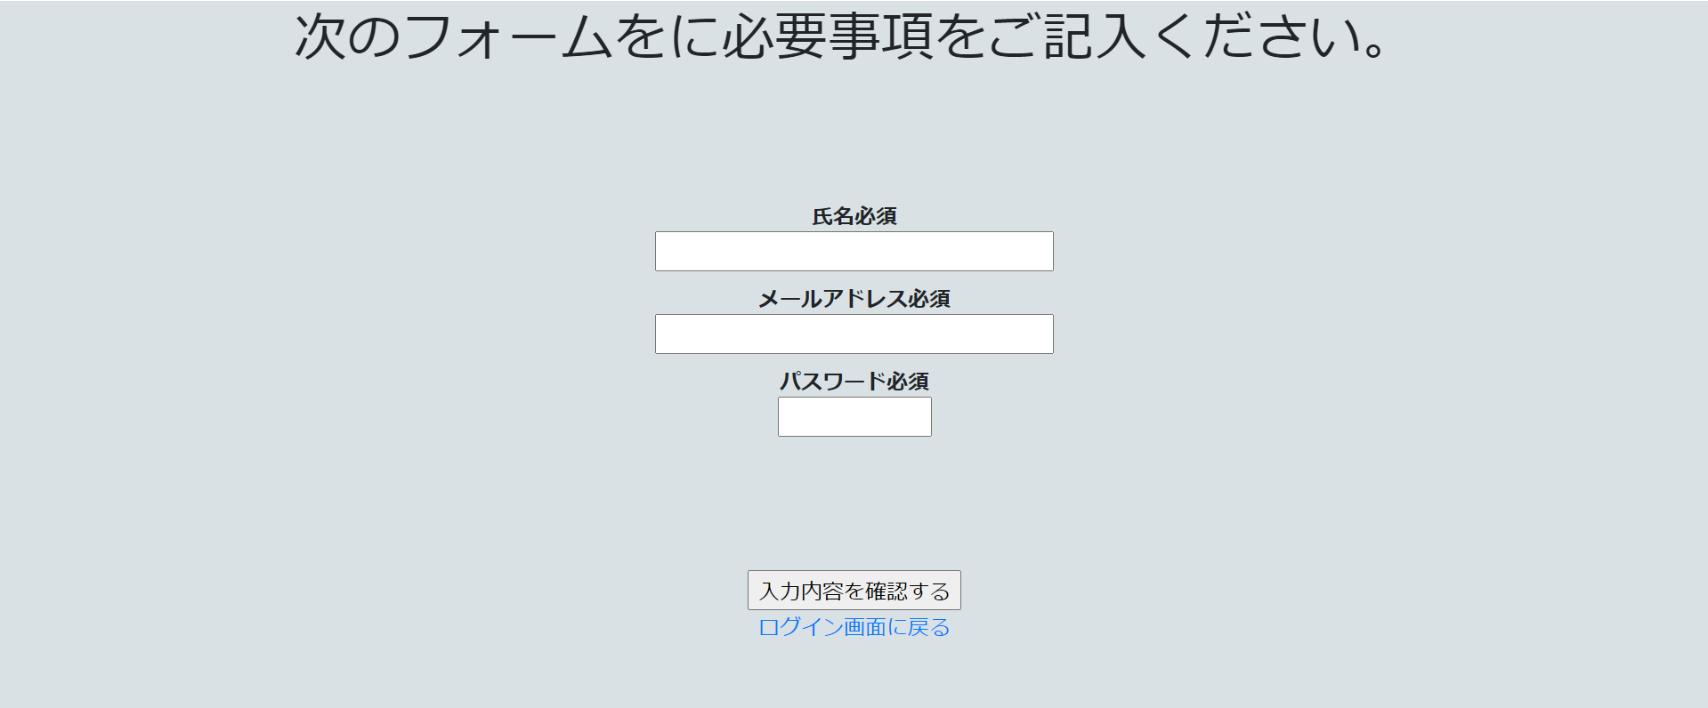
新規会員登録画面

Slide 11
新規会員登録画面 詳細
ここではユーザーのアカウントを作成します。
メールアドレスとパスワードはセキュリティ強化のために正規表現を行っております。
メールアドレス
(大文字小文字の英数字)+(大文字小文字英数字と._-)@(大文字小文字の英数字と_-).+(大文字小文字の英数字と._-)
パスワード
大文字小文字の英数字を各1回以上使用+8字～12字

Slide 12
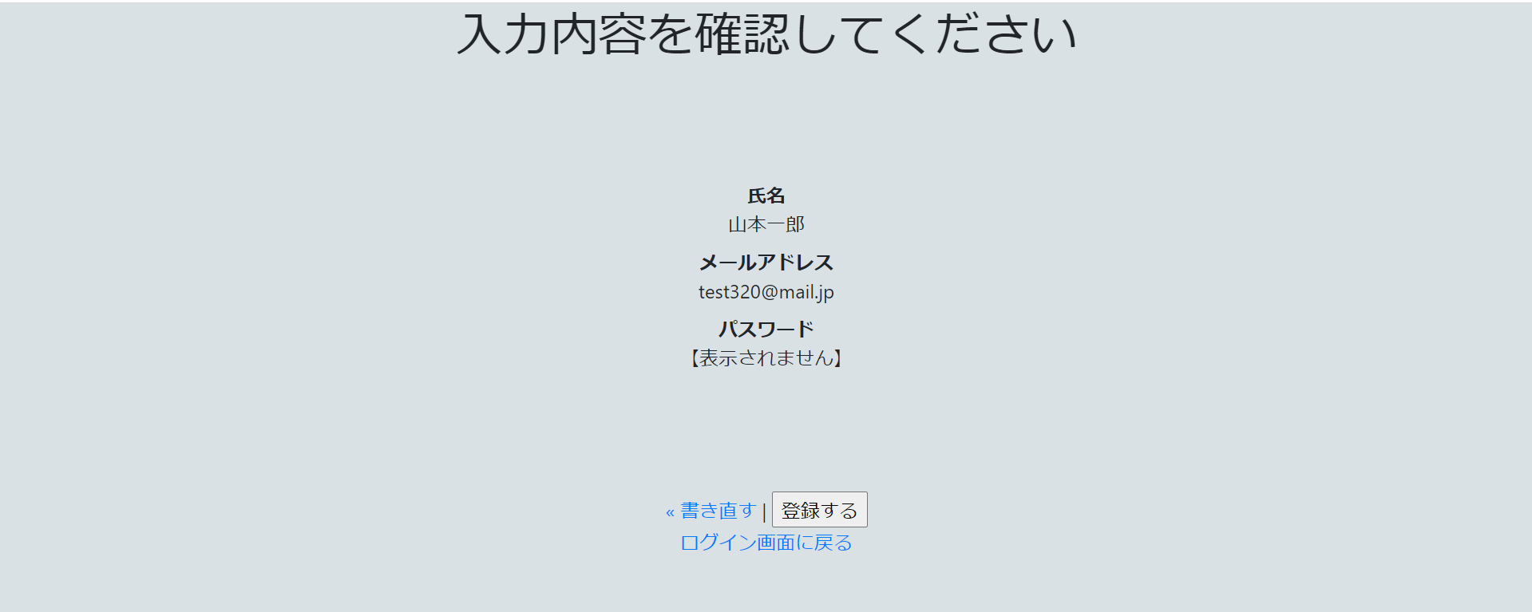
登録確認画面

Slide 13
登録確認画面 詳細
登録画面で入力したパスワード以外の内容が表示されます。
「登録する」ボタンを押すと、データベースのテーブル「会員情報」に入力した情報が挿入され、購入完了画面に遷移します。
パスワードは「password_hash関数」を使用し、ハッシュ化してデータベースに挿入されます

Slide 14

登録完了画面

Slide 15
登録完了画面 詳細
登録確認画面の「登録する」画面をクリックすると、登録完了画面に遷移します。
ここでは登録完了のメッセージが表示され、ユーザーをログイン画面に誘導します。

Slide 16
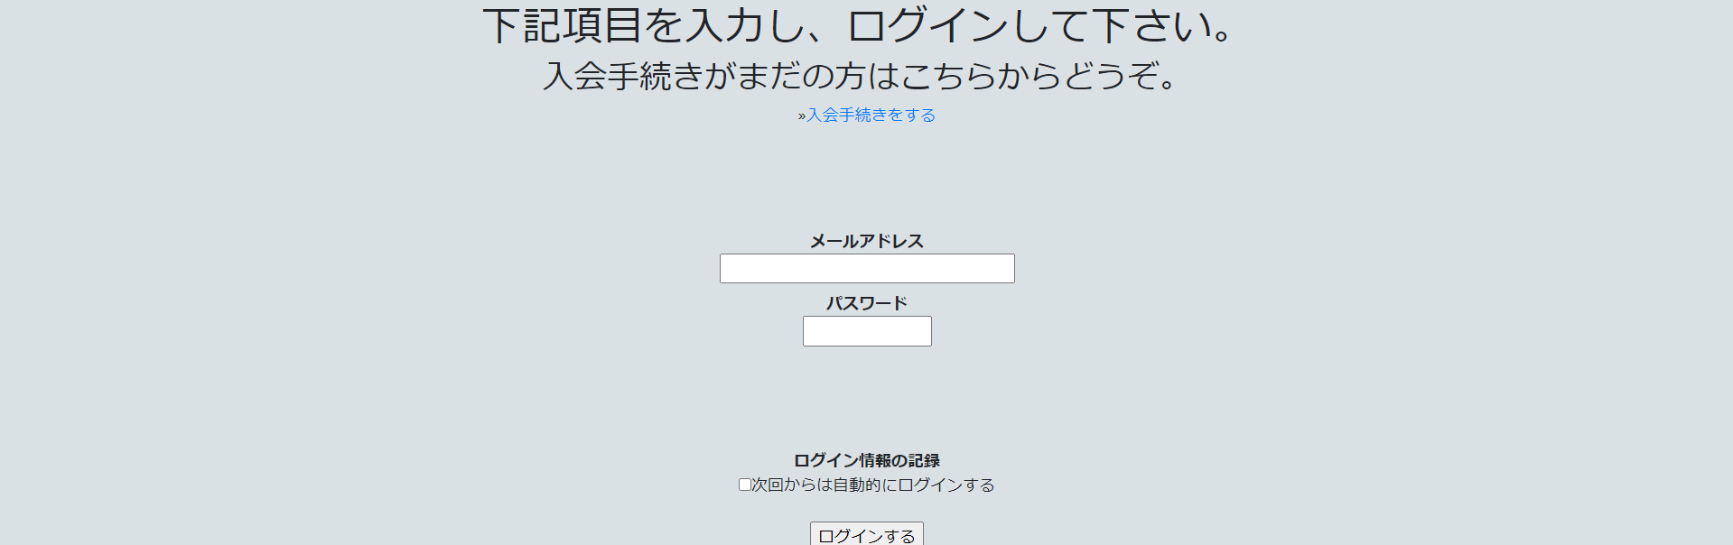
ログイン画面

Slide 17
ログイン画面 詳細
データベースの会員情報に入力したメールアドレスがあるかを確認し、その後パスワードが一致するかを確認します。
認証完了後、トップ画面に遷移します。
自動ログインにチェックを入れればクッキーに保存され、ログアウトしない限り2週間ログイン処理なしでトップ画面に遷移することが出来ます。

Slide 18
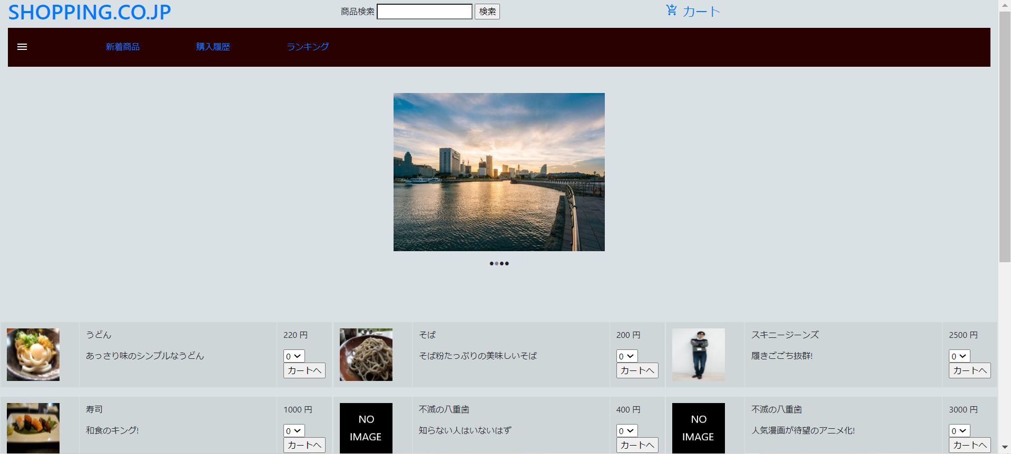
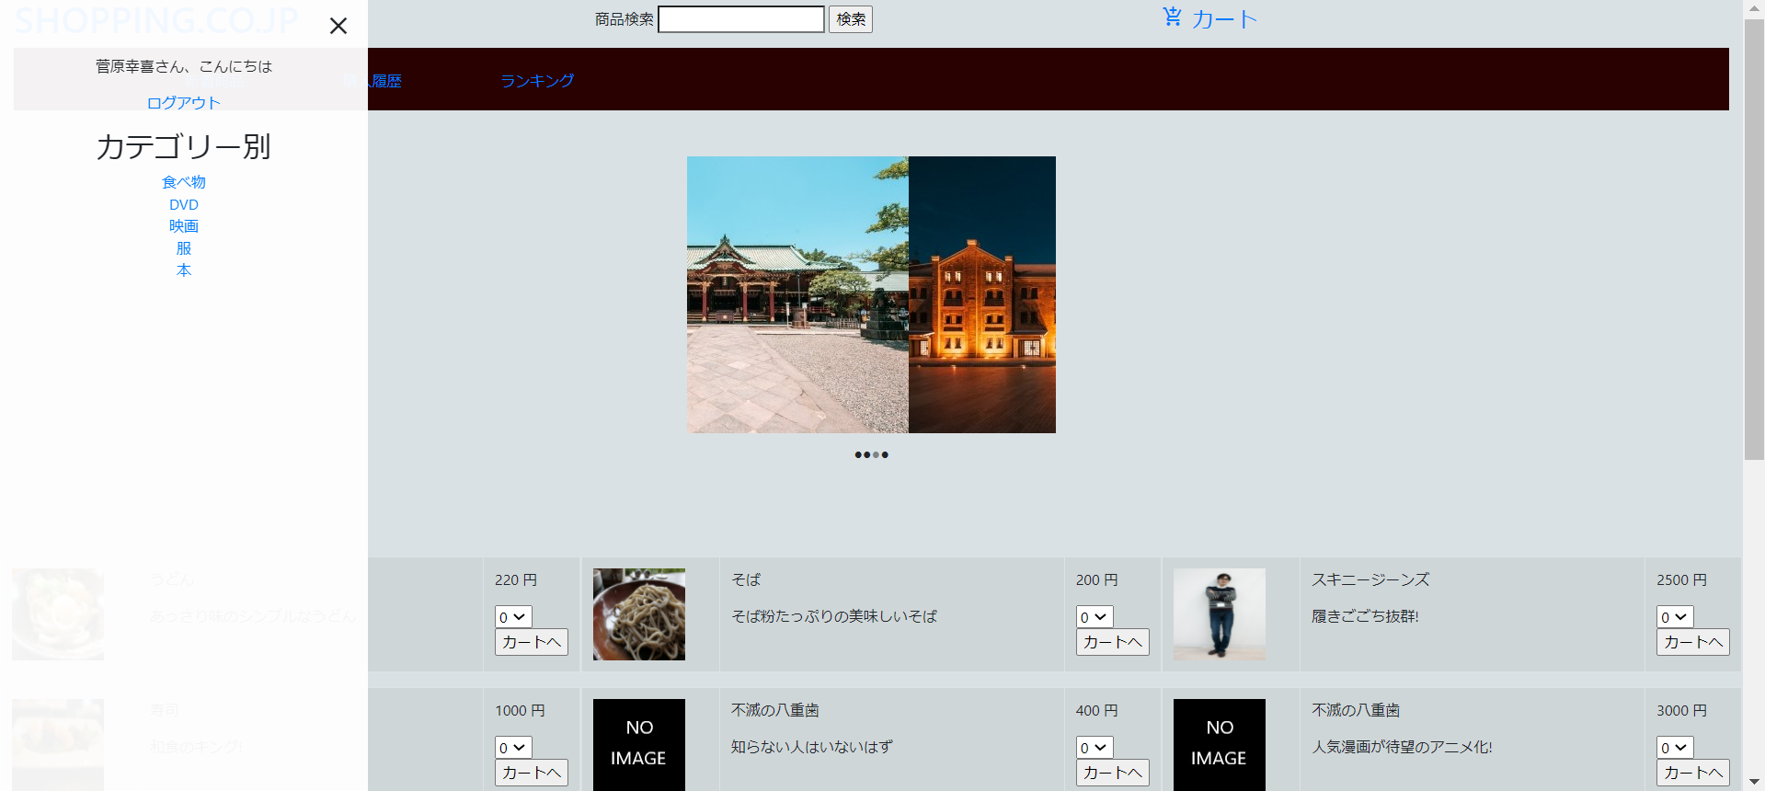
トップ画面
ヘッダー部分
・サイト名
・検索フォーム
・カート
ナビ部分
・ハンバーガーメニュー
・〇〇さんこんにちは(ユーザーごとに名前が変化)
・ログアウト
・カテゴリー一覧
・新着商品
・購入履歴
・ランキング
メイン部分
・商品一覧
フッター部分
・新着商品
・購入履歴
・ランキング

Slide 19
トップ画面 詳細
全てのページの中心となる画面です。
ヘッダー、ナビ、メイン、フッターの4部構成で形成されており、リンクをクリックすると各画面に切り替わります。
ヘッダー、ナビ、フッターはログイン画面、新規会員登録画面、購入画面を除くすべてのページに存在し、
メインはデータベースのテーブル「商品リスト」のデータをすべて表示し、後に登場するランキングや新着商品、カテゴリーなどによって、表示される商品が変化します。

Slide 20
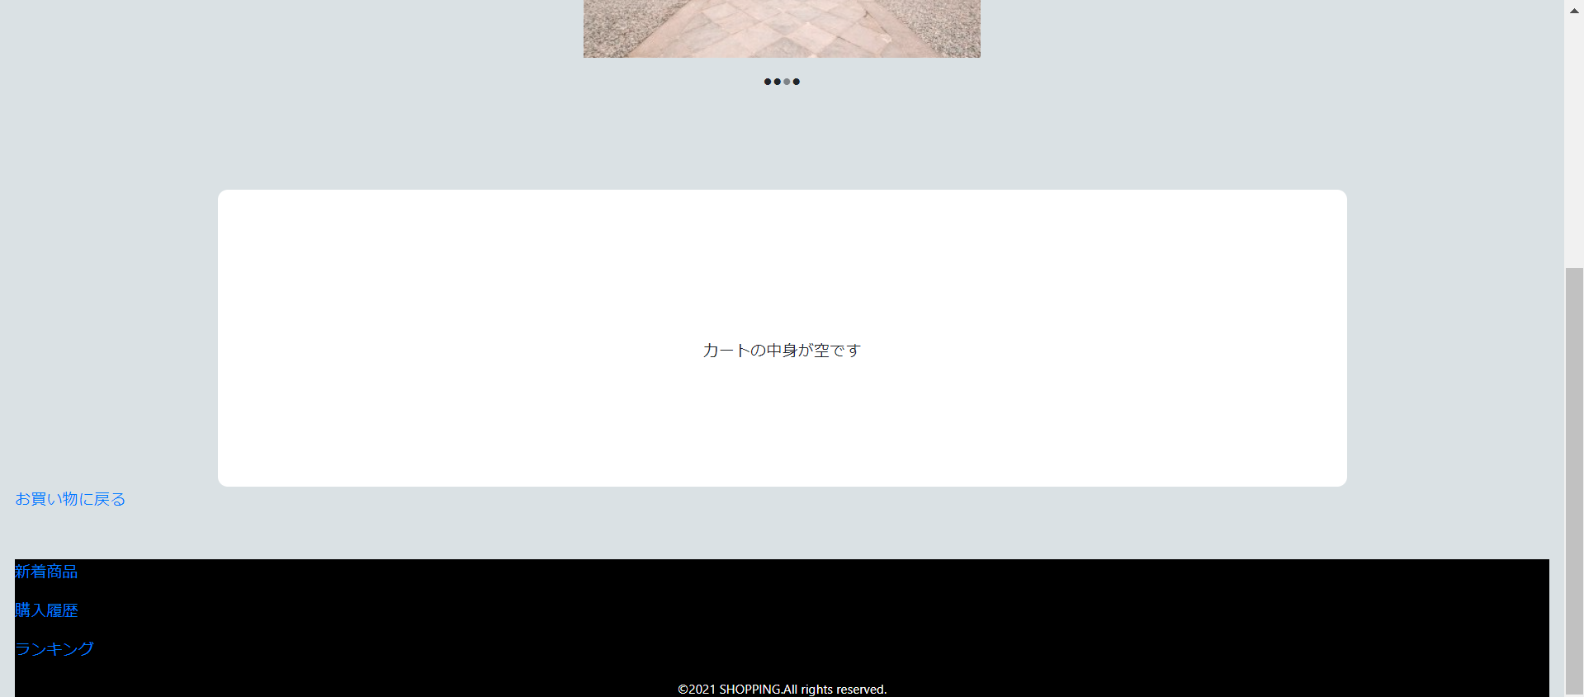
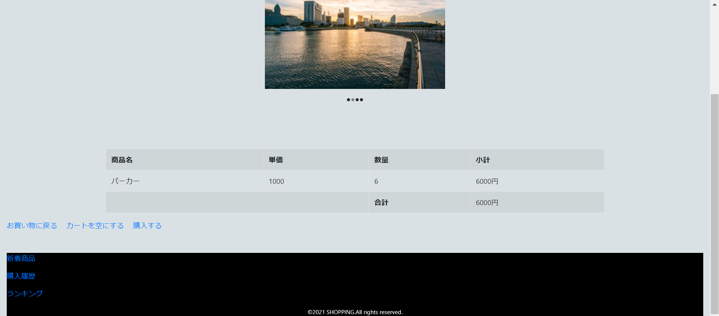
カート画面

Slide 21
カート画面 詳細
トップ画面にて購入商品の個数を選び、「カートへ」ボタンを押すと、カート画面に遷移し、商品名、単価、個数、小計、合計を表示するテーブルが出現します。
「カートを空にする」ボタンを押したとき、また商品を何も入れていない状態でトップ画面のヘッダーにある「カート」ボタンを押すと、「カートの中身が空です」というメッセージが表示されるようにシステムを構築しました。

Slide 22
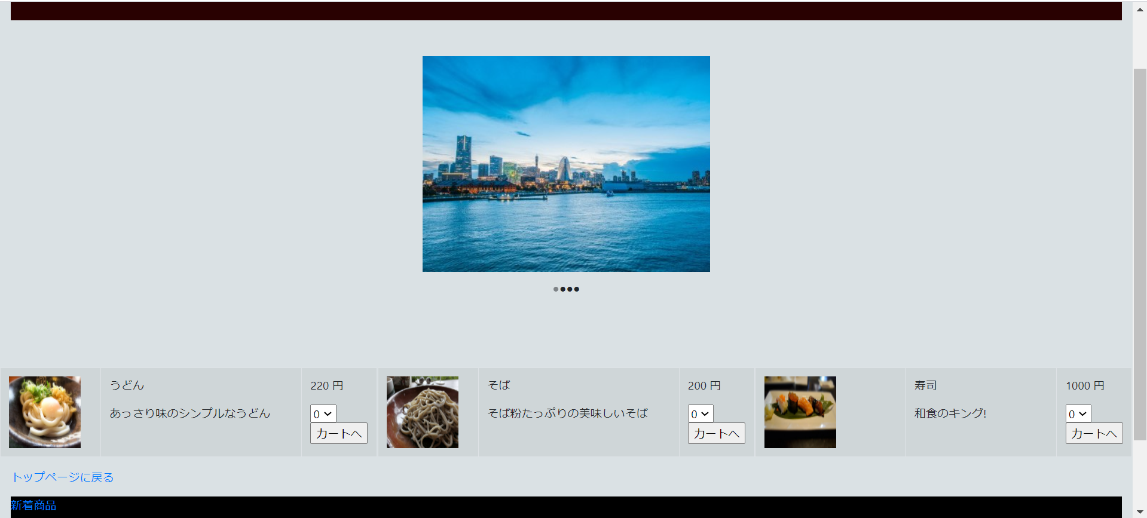
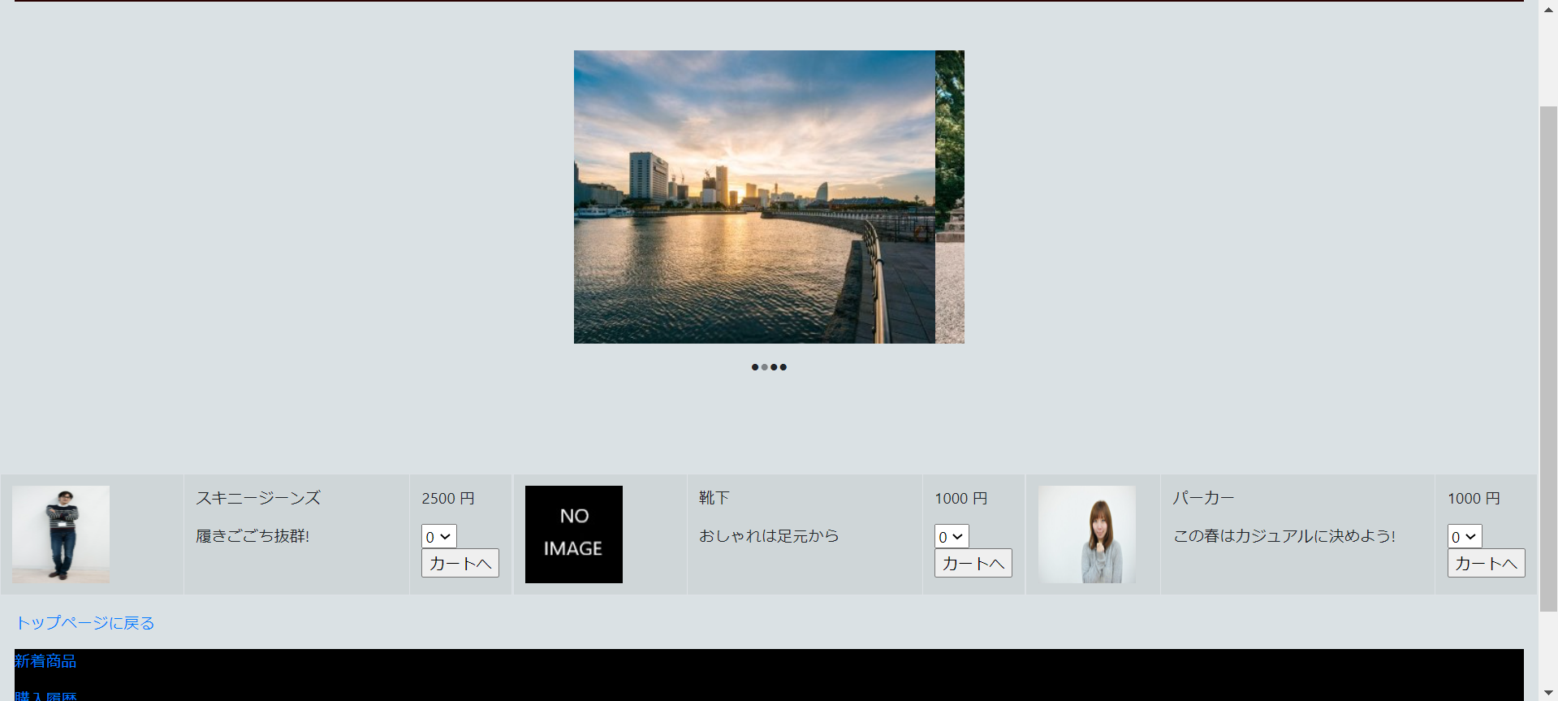
カテゴリー別商品画面

Slide 23
カテゴリー別商品画面 詳細
ハンバーガーメニューより各カテゴリー名をクリックすると、カテゴリー別商品画面に遷移します。
ここでは、データベース「商品リスト」のカラム「カテゴリー」に、クリックしたカテゴリー名が登録されている商品だけが一覧に表示されるようにシステムを構築しました。
例：食べ物を選択すると、うどん、そば、寿司だけが表示される

Slide 24
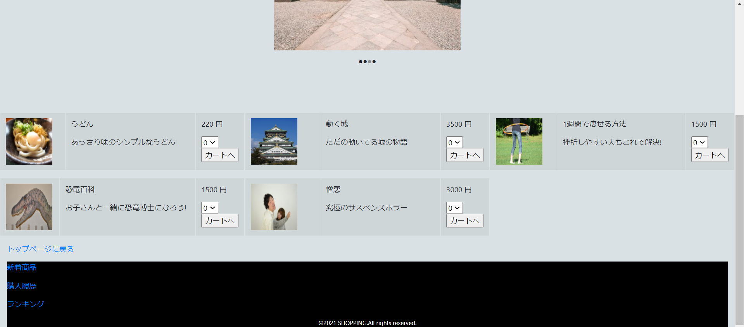
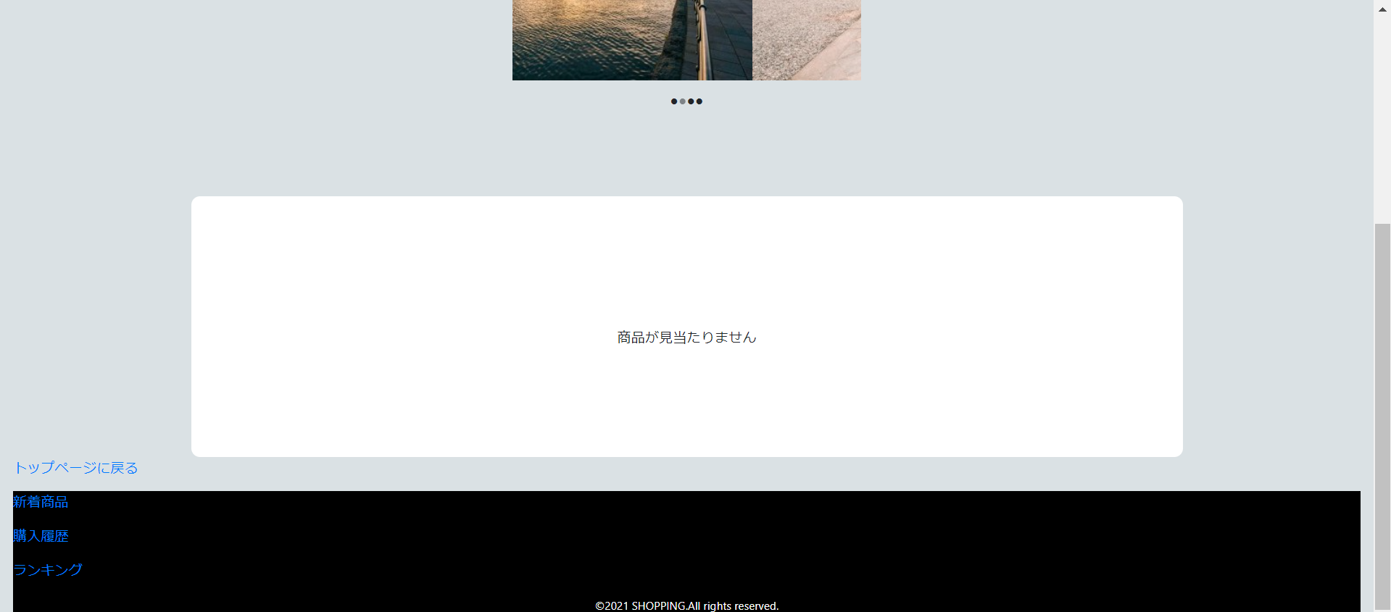
キーワード別商品 画面

Slide 25
キーワード別商品画面 詳細
検索フォームにキーワードを入力すると、キーワード別商品画 面に遷移します。
ここでは入力した文字と一致する商品のみを表示されます。
一致する商品がない場合は、「商品が見当たりません」というメッセージが表示されるようにシステムを構築しました。
例:検索フォームに“う”と入力すると、商品名に“う”が含まれる商品が全て表示されます。

Slide 26
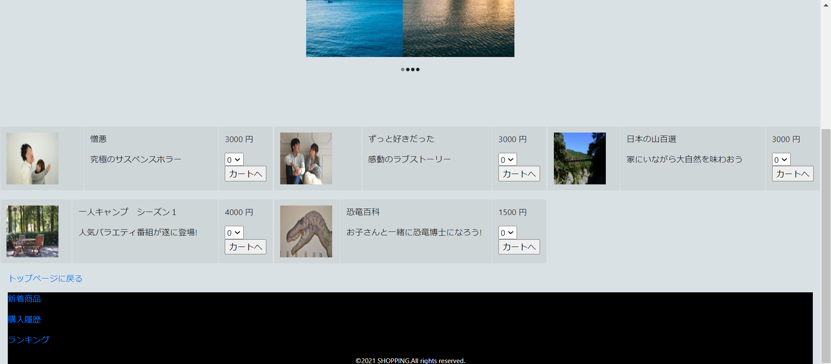
新着商品画面

Slide 27
新着商品画面 詳細
ナビまたはフッターの新着商品をクリックすると、新着商品画面に遷移します。
ここでは最後に登録された商品5件が表示されるようにシステムを構築いたしました。

Slide 28
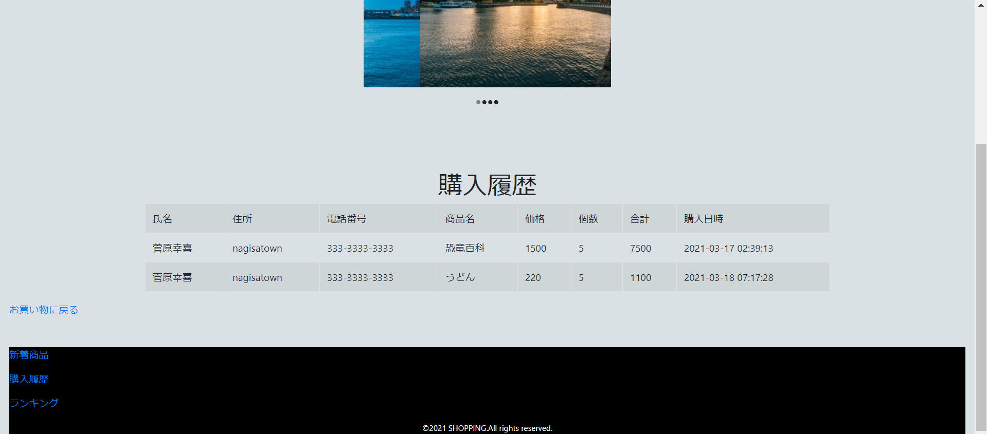
購入履歴画面

Slide 29
購入履歴画面 詳細
ナビまたはフッターの購入履歴をクリックすると、購入履歴画面に遷移します。
ここではログインしているユーザーのidを参照し、そのユーザーが購入するときに入力した情報、購入日時が表示されるようにシステムを構築いたしました。

Slide 30
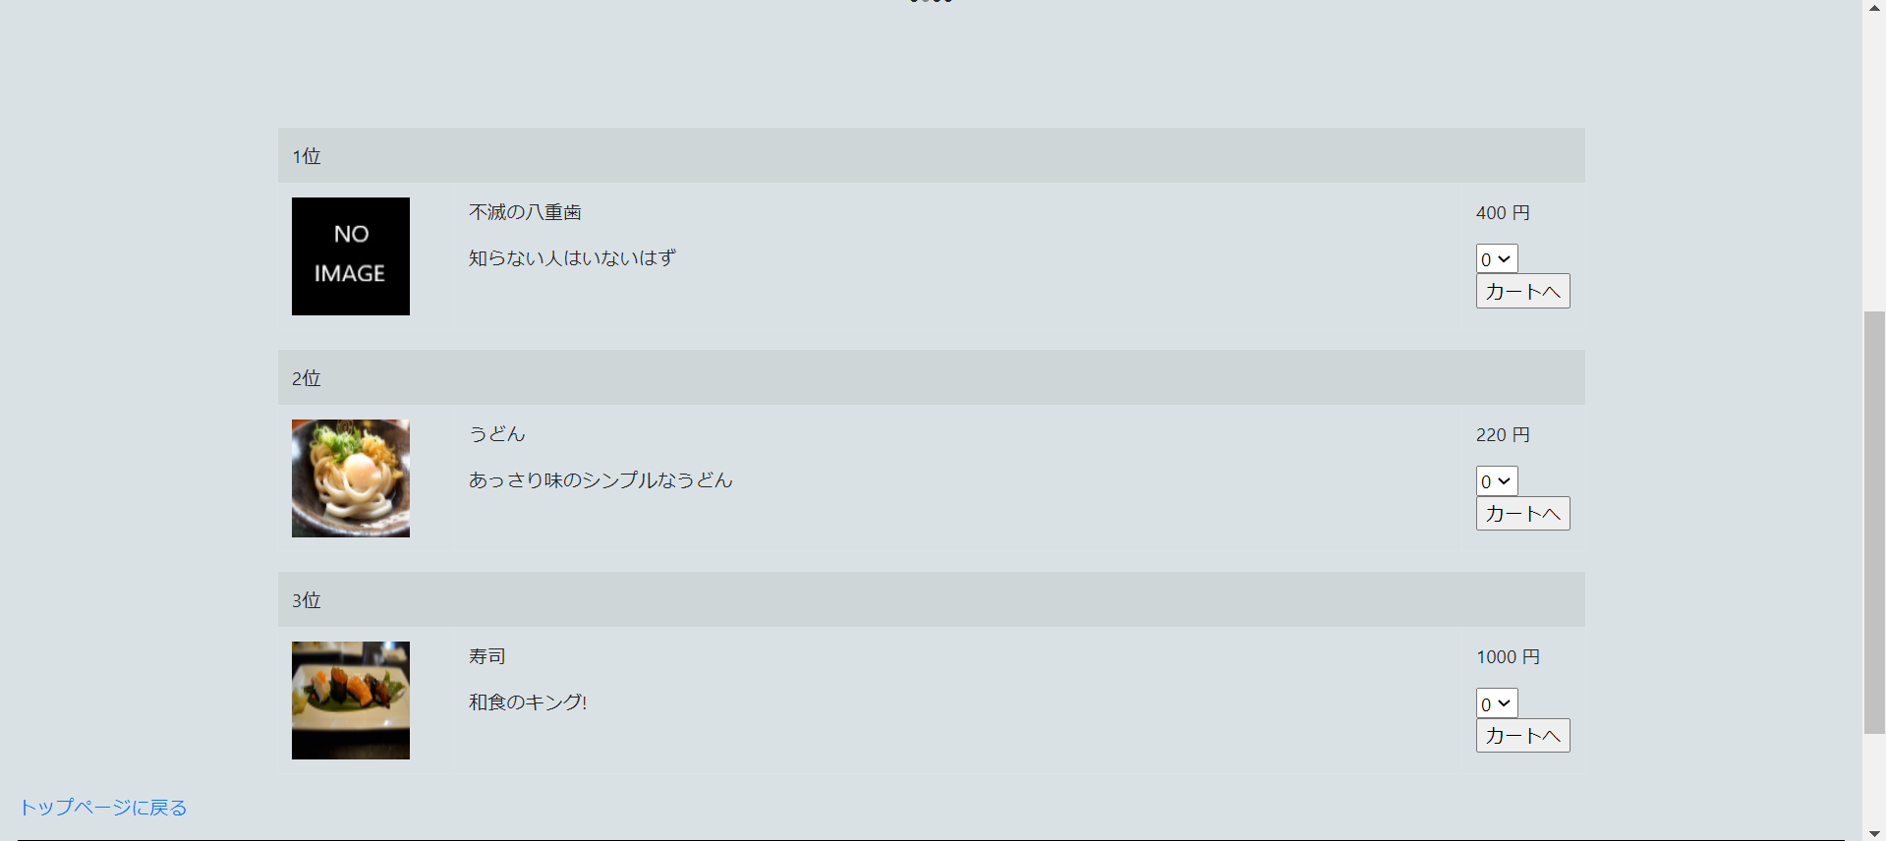
ランキング画面

Slide 31
ランキング画面 詳細
ナビまたはフッターのランキングをクリックすると、ランキング画面に遷移します。
ここでは、最も購入された商品3件が表示されるようシステムを構築しました。

Slide 32
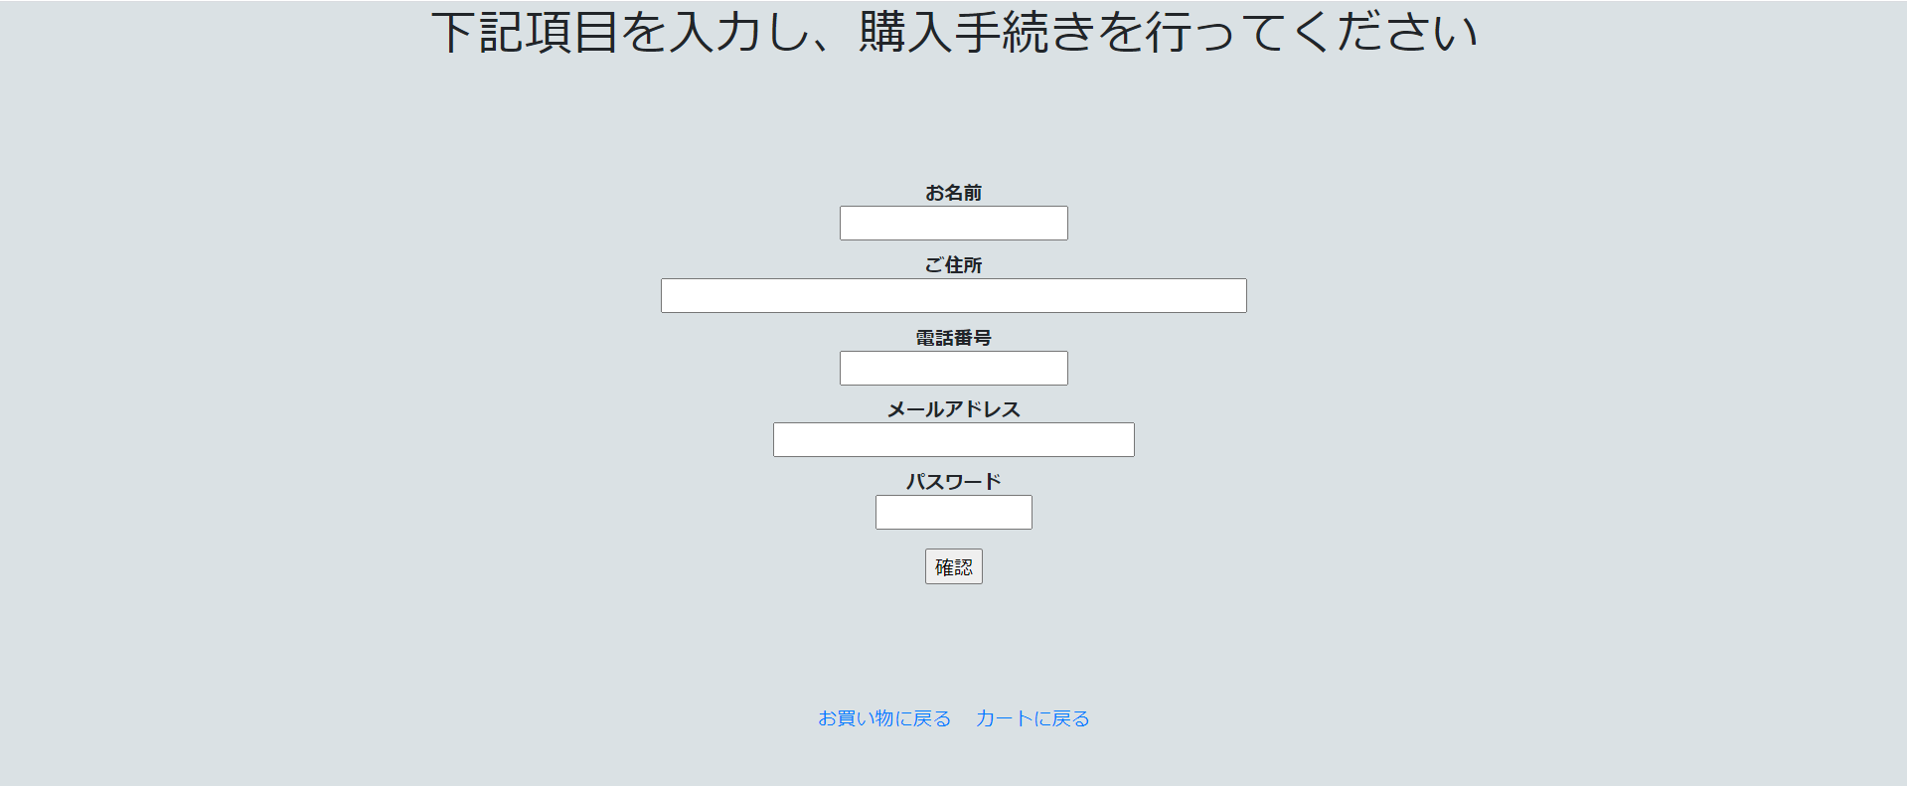
購入画面

Slide 33
購入画面 詳細
カート画面より商品を入れた状態で、「購入する」ボタンを押すと、購入画面に遷移します。
ここでは任意の名前、住所、電話番号、ログイン時に使用したメールアドレス、パスワードを入力すると、購入確認画面に遷移するようシステムを構築いたしました。
メールアドレス、パスワードが一致しなければ、購入確認画面に遷移せず、エラーメッセージが表示されます。

Slide 34
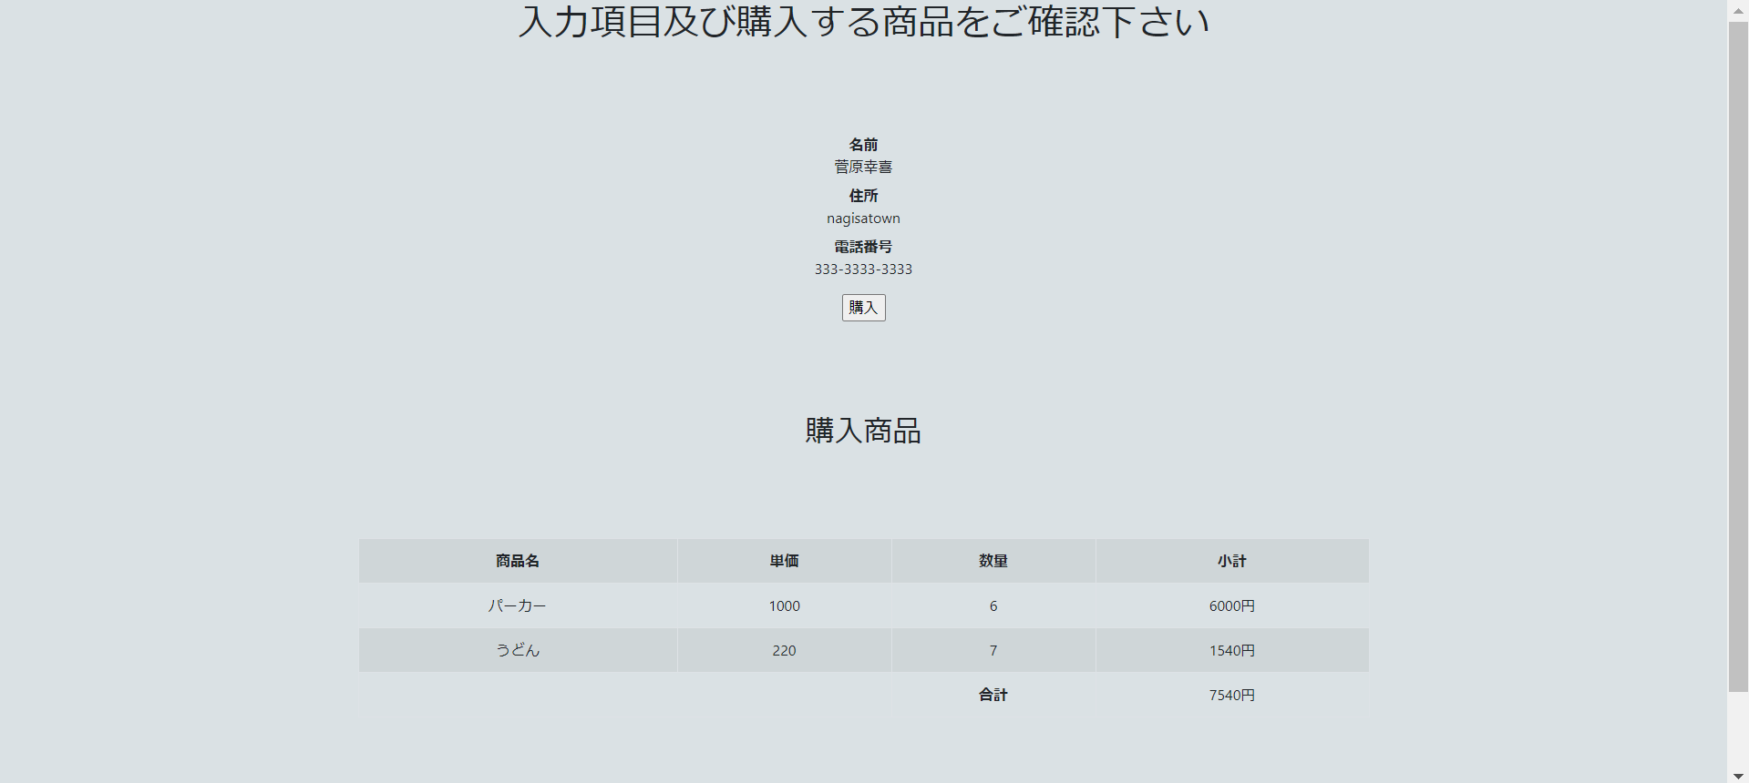
購入確認画面

Slide 35
購入確認画面 詳細
購入確認画面にて必要な情報を入力すると、購入確認画面に遷移します。
ここでは、購入画面で入力した名前、住所、電話番号、またカートに入れた商品の情報が表示されるようにシステムを構築いたしました。

Slide 36

購入完了画面

Slide 37
購入完了画面 詳細
購入確認画面にて、「購入」ボタンを押すと購入完了画面に遷移し、入力した情報がデータベースのテーブル「購入履歴」に挿入されます。
ここでは、購入完了のメッセージを表示されます。
「お買い物に戻る」ボタンを押すとトップ画面に遷移します。

